Slide 1
Семинар тақырыбы: “Нормативтік құқықтық актілерді рәсімдеу”

Slide 2
Семинардың мақсаты: мемлекеттік тілдегі іс қағаздарын аударудың сапасын қамтамасыз ету және тәжірибе алмасу

Slide 3
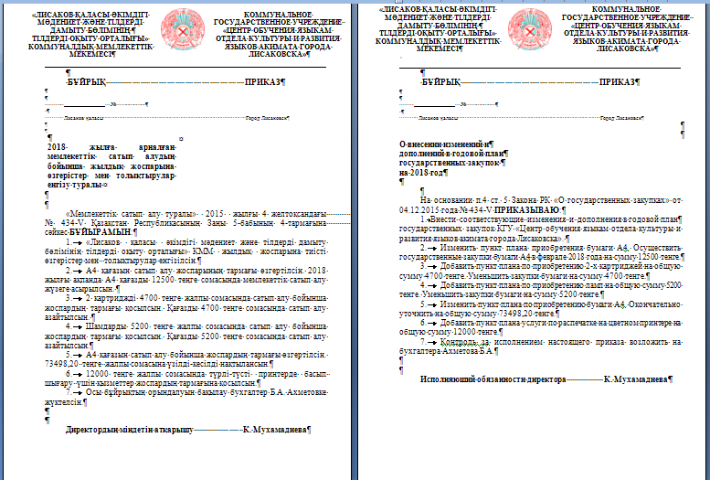

Slide 4
В.И. Иванованы жұмысқа қабылдау туралы 2015 жылғы 23 қарашадағы № 414-V Қазақстан Республикасының Еңбек кодексінің 33-бабына сәйкес БҰЙЫРАМЫН: 2018 жылғы 3 қаңтардан бастап Иванова Валентина Ивановнаны апталық 22 сағат жүктемесімен қазақ тілі оқытушысы болып жұмысқа қабылдансын. Негіздеме: В.И. Иванованың 2018 жылғы 3 қаңтардағы жеке өтініші. Директордың міндетін атқарушы К. Мұхамадиева Бұйрықпен таныстым: ________________ В. Иванова

Slide 5
Барлық бұйрықтардың мәтінінде етістік бұйрық райдың ІІІ жағында жазылады
Бекітілсін | Утвердить
Жүктелсін | Возложить
Қабылдансын | Принять
Босатылсын | Уволить
Тапсырылсын | Поручить
Бақылауға алынсын | Взять на контроль
Тағайындалсын | Назначить
Ұйымдастырылсын | Организовать

Slide 6
Осы бұйрықтың орындалуын бақылау бухгалтер Б.А. Ахметовке жүктелсін.

Slide 7
2017 -2018 жылдарға | за 2017 -2018 годы
2017 жыл ішінде | в течение 2017 года
2017-2020 жылдар ішінде | в течение 2017-2020 годов
2018 жылғы жағдайы бойынша | по состоянию на 2018 год
Осы бұйрықтың 5-қосымшасына сәйкес | согласно приложению 5 к настоящему приказу
25 және 26-баптарына сәйкес | в соотвествии со статьями 25 и 26
2018 жылғы 21 ақпандағы өтініш | заявление от 21 февраля 2018 года
«Қазақстан Республикасы Әділет министрлігінің 2017-2019 жылдарға арналған Стратегиялық жоспарының қағидаларын бекіту туралы» 2018 жылғы 21 ақпандағы № 59 ҚР Әділет министрлігінің бұйрығына өзгерістер мен толықтырулар енгізу туралы» | «О внесении изменений и дополнений в приказ Министерства юстиции РК от 21 февраля 2018 года №59 «Об утверждении правил Стратегического плана Министерства Юстициии Казахстан на 2017-2019 годы»

Slide 8
Іссапарға кетуіме байланысты | В связи с отбытием в командировку
2018 жылғы 1 маусымнан бастап 10 маусымға дейінгі кезеңде директордың міндеттері жүктелсін | Возложить обязанности директора в период с 1 июня по 10 июня 2018 года
Көрсетілген өзгеріс 2018 жылғы 26 ақпаннан бастап енгізілсін | Вести уканное изменение в действие с 26 февраля 2018 года
Ағымдағы жылдың 28 ақпанына дейінгі мерзімде рәсімделсін | Оформить в срок до 28 февраля текущего года
Бес жылдан кем емес | Не менее пяти лет
Бес жылдан артық емес | Не более пяти лет
Іссапарда болған кезеңінде | За период нахождения в командировке
Есепті тоқсаннан кейінгі келесі айдың біріне дейін | До первого числа месяца следующего за отчетным кварталом

Slide 9
просит счет к оплате № 4550572/18-28 от 20.02.2018 года на сумму 23942,70 тенге вернуть без исполнения, в связи с ошибочной отправкой.

Slide 10
«қате жөнелтуге байланысты 20.02.2018 жылғы № 4550572/18-28 төлем шотын 23942,70 тиын сомасында орындаусыз кері қайтаруды сұрайды.

